Slide 1
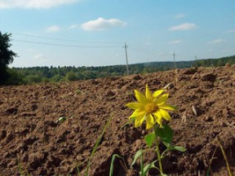
Основи ґрунтознавства та геології
ОХОРОНА ҐРУНТІВ
Тема 24

Slide 2
План
1. Мета і завдання контролю за станом ґрунтового покриву.
2. Охорона ґрунтів.

Slide 3
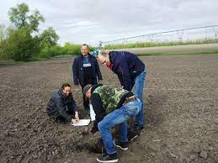
Моніторинг земель і ґрунтів проводиться з метою своєчасного виявлення зміни стану земель та властивостей ґрунтів, оцінки здійснення заходів щодо охорони земель, збереження та відтворення родючості ґрунтів, попередження впливу негативних процесів і ліквідації наслідків цього впливу.
Залежно від цілей спостережень та охоплення територій моніторинг земель може бути національним, регіональним і локальним.
Моніторинг ґрунтів на землях сільськогосподарського призначення включає:
агрохімічне обстеження ґрунтів;
контроль змін якісного стану ґрунтів;
агрохімічну паспортизацію земельних ділянок.
Педосфера і зокрема гумосфера є носієм родючості екосистем суші, що забезпечує умови життя та фотосинтетичну діяльність первинним продуцентам. На біду людства, саме цей головний апарат біосфери інтенсивно руйнується від помилок господарської діяльності.

Slide 4
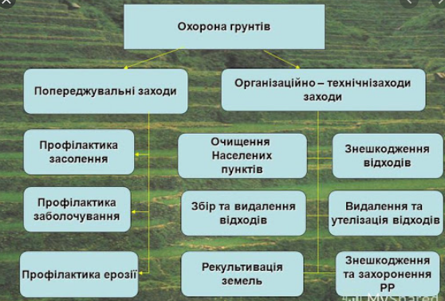
Охорона ґрунтів – система правових, організаційних, технологічних та інших заходів, спрямованих на збереження і відтворення родючості та цілісності ґрунтів, їх захист від деградації, ведення сільськогосподарського виробництва з дотриманням ґрунтозахисних технологій та забезпеченням екологічної безпеки довкілля.
Закон України «Про охорону земель» визначає правові, економічні та соціальні основи охорони земель з метою забезпечення їх раціонального використання, відтворення та підвищення родючості ґрунтів, інших корисних властивостей землі, збереження екологічних функцій ґрунтового покриву та охорони довкілля

Slide 5
Охорона ґрунтів від ерозії, дефляції, переущільнення та переосушення.
Ерозія грунтів – найбільш розповсюджений процес руйнування грунтового покриву, що включає винос, перенос і перевідкладення грунтової маси. У залежності від головного фактора руйнування ерозію поділяють на водну і вітрову (дефляцію).
Комплекс протиерозійних заходів включає: організаційно-господарські, агротехнічні і лісомеліоративні заходи. Забороняється розорювання схилів крутизною понад 7 градусів (крім ділянок для залуження, залісення та здійснення ґрунтозахисних заходів). На схилах крутизною від 3 до 7 градусів обмежується розміщення просапних культур, чорного пару тощо.
Для боротьби з внутрігрунтовим переущільненням варто використовувати плуги з грунтопоглиблювачами.
Відновлення родючості переущільнених грунтів є застосування органічних добрив, обережне зволоження, відмова від основного обробітку з оборотом гумусо-акумулятивного горизонту і його заміна на безполицевий та поверхневий, а деколи і внесення піску (піскування). Полегшення ваги сільськогосподарських машин, зменшення кількості проходів техніки по полю, травосіяння та використання органічних добрив.

Slide 6
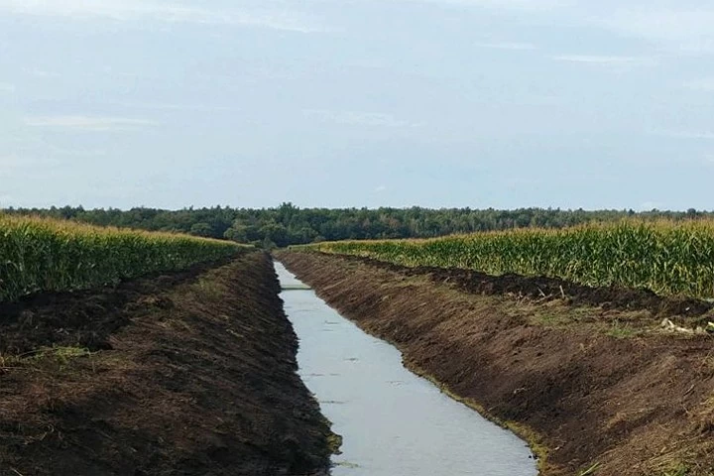
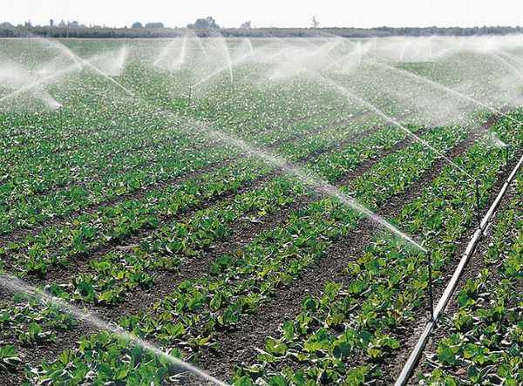
Меліорація земель здійснюється згідно з проектами, затвердженими в установленому законодавством порядку.
Встановити і забезпечити оптимальний рівень залягання грунтових вод на полях і пасовищах, при якому відбуватиметься підгрунтове зволоження рослин в сухі бездощові періоди (субіригація).

Slide 7
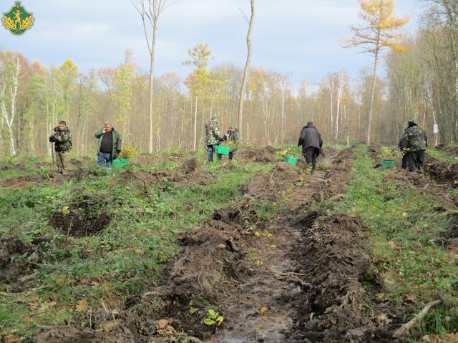
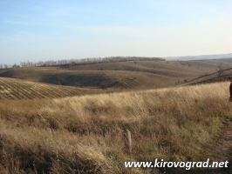
Захист ґрунтів від девегетації та дегуміфікації.
Девегетацією називається втрата грунтами свого природного лісового, кущового та трав'янистого покриву.
Для боротьби з цим явищем необхідно забезпечувати: в пасовищному господарстві – оптимальне навантаження поголів'я худоби, підсіви та підживлення трав, впровадження системи загонів та огорож; в польових сівозмінах – збільшення частки багаторічних трав, регулярність внесення органічних добрив, контурний обробіток полів з врахуванням особливостей рельєфу; в лісовому господарстві – швидке відновлення і збереження лісової рослинності; на гірських та схилових ландшафтах – створення лісоплодових насаджень і терас; в дорожному та міському господарствах – деревонасадження, парки, сквери, сади, трав'янистий дерновий покрив у дворах, на вулицях та узбіччях доріг.

Slide 8
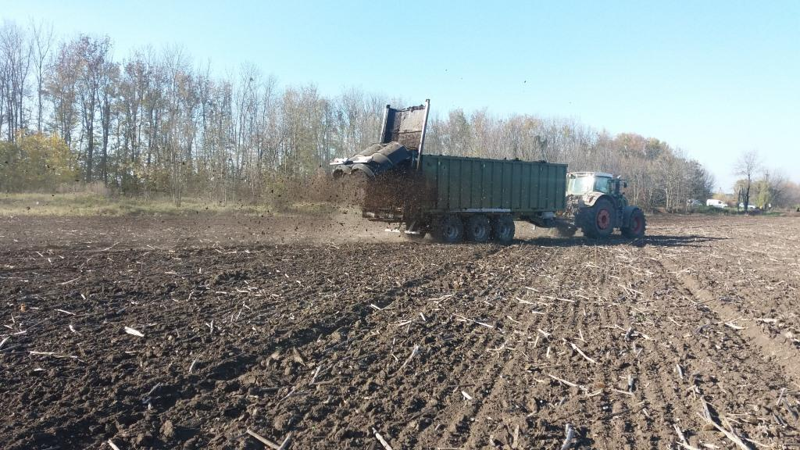
Дегуміфікація - це зменшення кількість органічної речовини, що надходить у грунт з рослинними рештками, а гумус таких грутів активно окислюється. Дегуміфікація призводить до зменшення вмісту і запасів гумусу на 30-40%, потім цей процес стабілізується на більш низькому рівні через 30-50 років. Найбільш різке зменшення вмісту й запасів гумусу відбувається в перші 5-10 років.
Наростанню гумусу в грунті може сприяти застосуванням органічних добрив, вапнуванням кислих грунтів, використанням у сівозміні багаторічних трав, регулюванням співвідношення площ просапних і зернових культур та іншими прийомами. Для створення бездефіцитного балансу органічної речовини в грунти в середньому варто вносити 8-12 т/га органічних добрив щорічно.

Slide 9
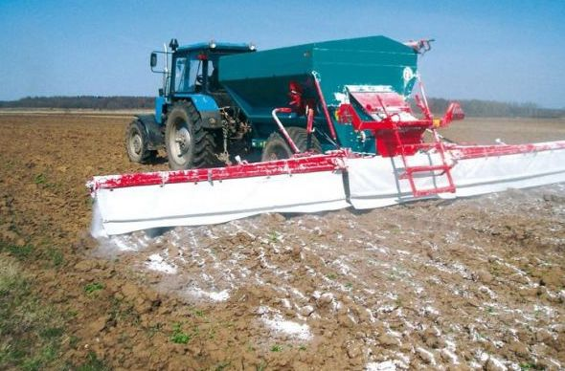
Порушення водного та хімічного режиму ґрунтів.
Для створення оптимального водного режиму в районах недостатнього зволоження необхідне зрошення. Однак при порушенні правил експлуатації іригаційних систем, при недосконалих їхніх проектах виникають побічні явища: вторинне засолення, осолонцювання, злитість і т.п.
Щоб уникнути втрат поливної води і вторинного засолення, рекомендують: 1) закриту мережу каналів, що виключає фільтрацію води; 2) дренажні споруди, що забезпечують утримання солоних грунтових вод на глибині не ближче 1,5-3 м; 3) капітальні промивання грунтів, якщо вони засолені, для вилучення солей з кореневмісного шару; 4) регулярні вегетаційні поливи з дренажними водовідводами.
Для охорони грунтів від содового засолення і злитості бажана хімічна меліорація (внесення гіпсу), застосування фізіологічно кислих і сірковмісних добрив, введення в сівозміну багаторічних трав.

Slide 10
Забруднення та хімічне отруєння ґрунтів
Застосування пестицидів і агрохімікатів здійснюється відповідно до Закону України «Про пестициди і агрохімікати».
Пестициди - токсичні речовини, їх сполуки або суміші речовин хімічного чи біологічного походження, призначені для знищення, регуляції та припинення розвитку шкідливих організмів, внаслідок діяльності яких вражаються рослини, тварини, люди і завдається шкоди матеріальним цінностям, а також гризунів, бур'янів, деревної, чагарникової рослинності, засмічуючих видів риб.
Агрохімікати – органічні, мінеральні і бактеріальні добрива, хімічні меліоранти, регулятори росту рослин та інші речовини, що застосовуються для підвищення родючості грунтів, урожайності сільськогосподарських культур і поліпшення якості рослинницької продукції.
Одна з основних умов охорони грунтів від забруднення пестицидами – створення і застосування менш токсичних і менш стійких сполук і зменшення доз їхнього внесення у грунт.
Розкладанню токсикантів сприяють реакції окиснення, відновлення і гідролізу. Найбільш активне розкладання пестицидів здійснюють мікроорганізми. При участі ферментів мікроорганізмів у грунті і грунтовому розчині йдуть ті ж процеси гідролізу, окиснення чи відновлення.

Slide 11
Охорона грунтів від надлишку добрив має ряд спільних рис з охороною грунтів від надлишку пестицидів. Розробка нових довгостроково діючих гранульованих форм добрив, застосування комплексних форм, використання правильної технології їх внесення, дотримання правил збереження і транспортування – все це охороняє грунт від надлишку агрохімікатів.

Slide 12
Самостійне вивчення
Сучасні методи ґрунтових досліджень і складання ґрунтових карт.

